Slide 1



CHÀO MỪNG CÁC THẦY CÔ VÀ CÁC EM ĐẾN VỚI TIẾT HỌC NGÀY HÔM NAY

Slide 2






Tõ kho¸
TRÒ CHƠI Ô CHỮ
1
X
Ấ
T
S
Ắ
C
U
Ấ
U
7 ch÷ c¸i
2
T
Ự
G
I
Á
C
6 ch÷ c¸i
5
ch÷
c¸i
3
L
A
O
Đ
Ộ
N
G
7 ch÷ c¸i
4
H
Ọ
C
T
Ậ
P
6 ch÷ c¸i
5
L
Ễ
P
H
É
P
6 ch÷ c¸i
4. Chỉ hoạt động chính của học sinh ở trường học.
5. Chỉ thái độ tôn trọng và đúng mực đối với người lớn tuổi.
3. Chỉ sự đồng nghĩa với làm việc.
2. Chỉ sự đối lập với ỷ lại.
Từ khóa: Một đức tính cần có của con người
1. Chỉ thành tích nổi bật của học sinh hơn mức bình thường.

Slide 3

GDCD 6
Bài 5:
TỰ LẬP

Slide 4

I. Khám phá
1. Tự lập và biểu hiện của tự lập
* Thế nào là tự lập?

Slide 5
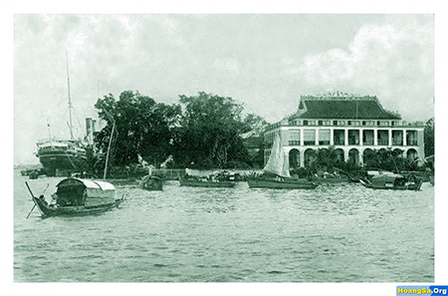
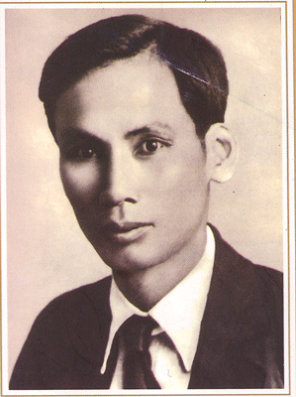
Em hãy đọc câu chuyện sau và trả lời câu hỏi:
HAI BÀN TAY
Trước khi ra đi tìm đường cứu nước, Bác Hồ còn rất trẻ mang tên Nguyễn Tất Thành. Lúc đó, anh Thành có một người bạn thân tên là Lê. Một lần, cùng nhau đi chơi phố, đột nhiên anh Thành nhìn thẳng vào mắt bạn, hỏi :
- Anh Lê, anh có yêu nước không ?
Câu hỏi đột ngột khiến anh bạn ngạc nhiên, lúng túng trong giây lát rồi trả lời:
- Tất nhiên là có chứ!
- Anh có thể giữ bí mật không?
Người bạn đáp:
- Có
Anh Thành nói tiếp:
- Tôi muốn sang nước Pháp và các nước khác. Sau khi xem xét họ làm như thế nào, tôi sẽ trở về giúp đồng bào chúng ta. Nhưng đi một mình, thật ra cũng có nhiều mạo hiểm như đau ốm… Anh muốn đi với tôi không ?
- Nhưng bạn ơi ! Chúng ta lấy đâu ra tiền mà đi ?
- Đây, tiền đây - anh Thành vừa nói vừa giơ hai bàn tay - Chúng ta sẽ làm bất cứ việc gì để sống và đi. Anh cùng đi với tôi chứ ?
Bị lôi cuốn vì lòng hăng hái của bạn, anh Lê đồng ý, nhưng sau khi suy nghĩ lại về phiêu lưu đó, anh Lê không có đủ can đảm để giữ lời hứa.
Vài ngày sau, người thanh niên Nguyễn Tất Thành đã ra đi tìm đường cứu nước.....
(Theo Bác Hồ kính yêu, NXB Kim Đồng, Hà Nội, 1980)

Slide 6
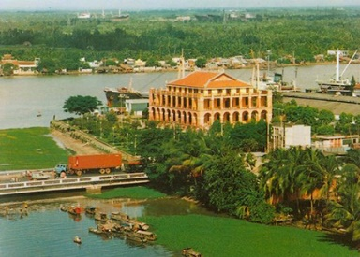
NGUYỄN TẤT THÀNH
BẾN NHÀ RỒNG

Slide 7
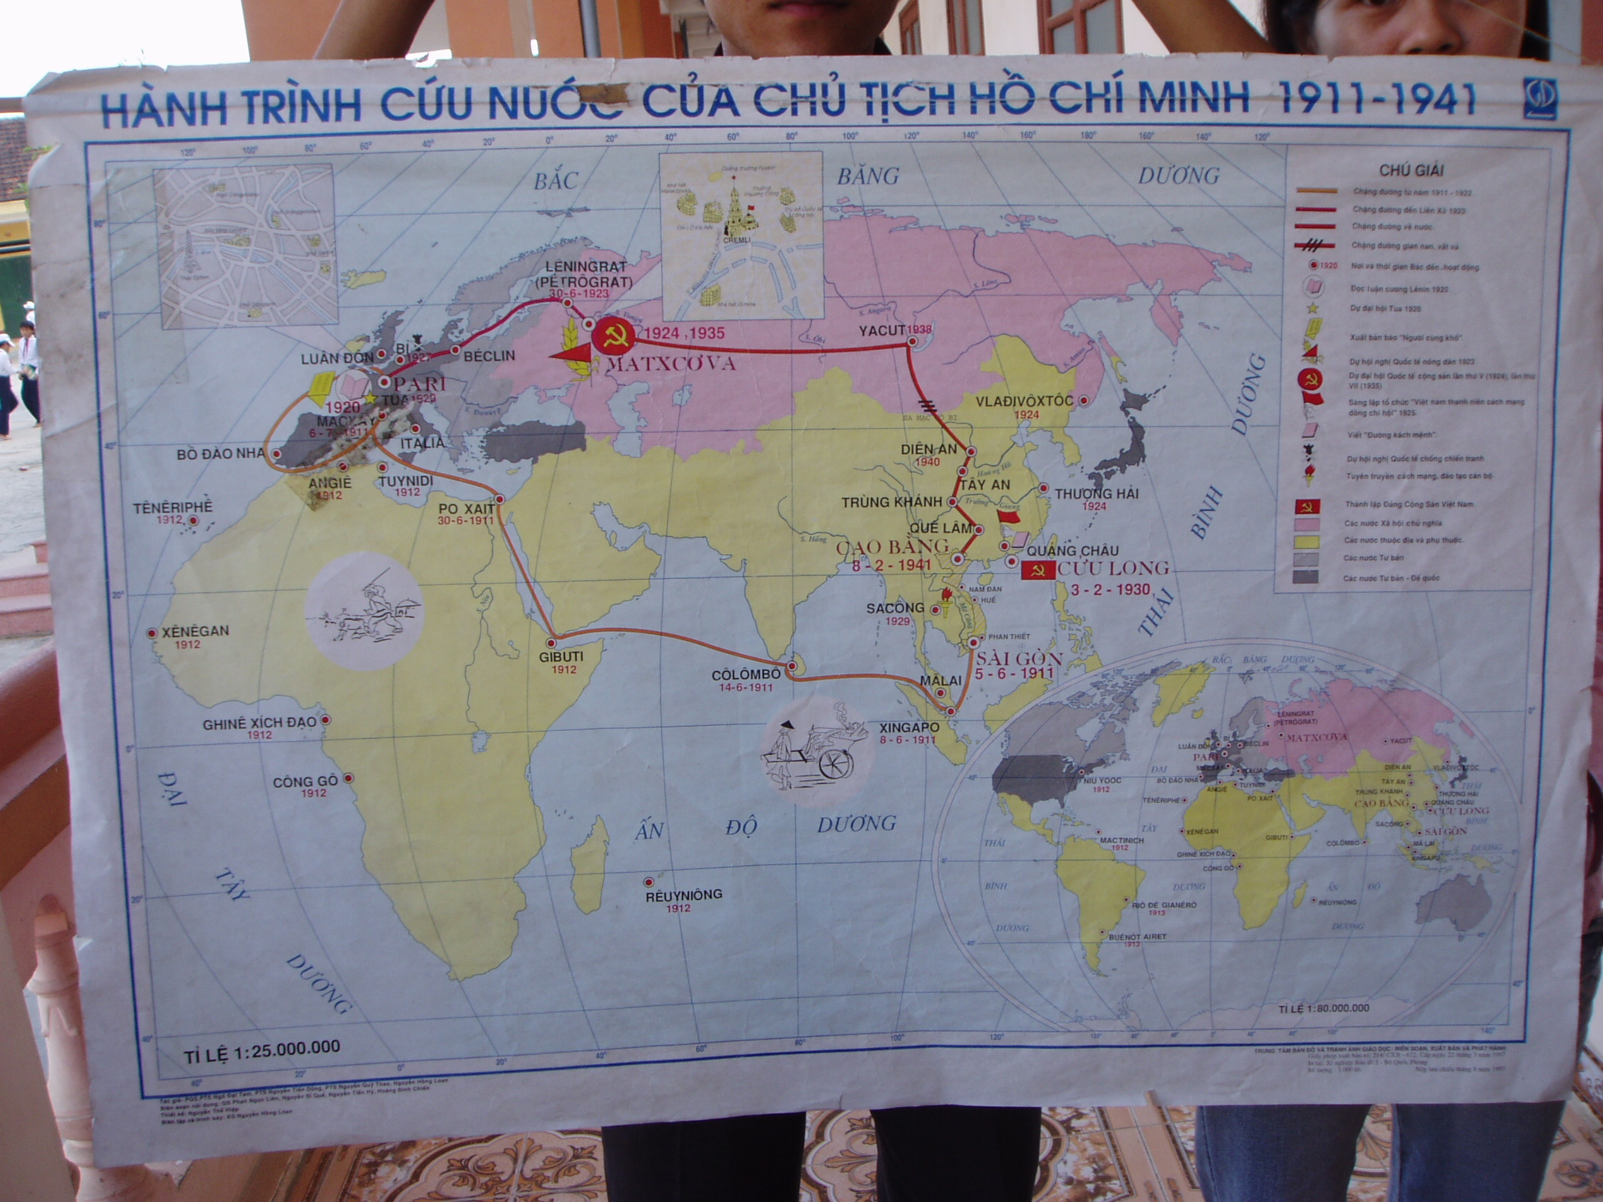

Slide 8

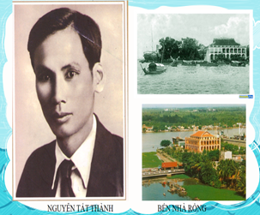
Câu 1: Vì sao Bác Hồ có thể ra đi tìm đường cứu nước dù chỉ với hai bàn tay trắng?
BÁC HỒ:
Yêu nước, tự tin, quyết tâm
Không trông chờ, dựa dẫm người khác
Dám đương đầu với khó khăn, thử thách.
Anh Lê là người yêu nước.
Nhưng không tự tin, chùn bước trước khó khăn, không đủ can đảm đi.
THẢO LUẬN LỚP
Câu 2: Em có suy nghĩ gì về anh Lê?
➔“ Đây tiền đây- Anh Thành vừa nói, vừa giơ hai bàn tay – chúng ta sẽ làm bất cứ việc gì để sống và đi.”
Câu 3. Em thích nhất câu nói nào của Bác trong câu truyện trên? Tại sao?
➔ Không ngại khó khăn, gian khổ, thể hiện ý chí tự lập cao.
- Không trông chờ, dựa dẫm người khác
- Phải quyết tâm không ngại khó khăn.
- Có ý chí và nghị lực vươn lên và tự lập trong học tập và trong cuộc sống
Câu 4: Qua câu chuyện trên em rút ra bài học gì cho bản thân?

Slide 9
I. Khám phá
1. Tự lập và biểu hiện của tự lập
? Từ câu chuyện về Bác Hồ em hiểu thế nào là tự lập?
* Thế nào là tự lập?
Tự lập là tự làm lấy, tự giải quyết công việc của mình, tự lo liệu, tạo dựng cho cuộc sống của mình; không trông chờ, dựa dẫm, phụ thuộc vào người khác.
? Em hãy lấy ví dụ về tự lập?

Slide 10
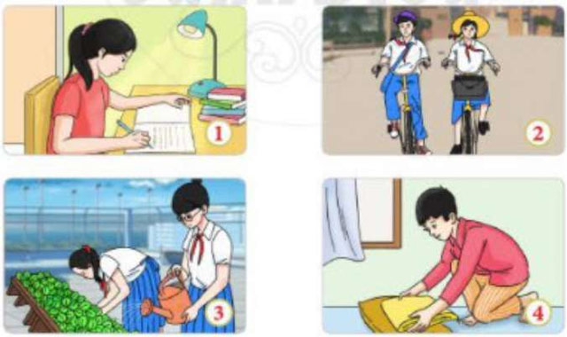

Slide 11
I. Khám phá
1. Tự lập và biểu hiện của tự lập
* Thế nào là tự lập?
* Biểu hiện của tự lập:

Slide 12
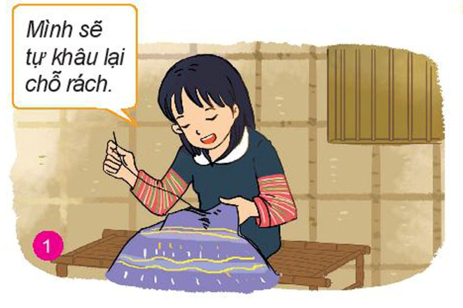
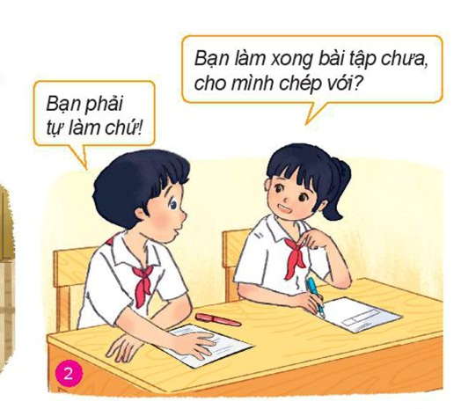
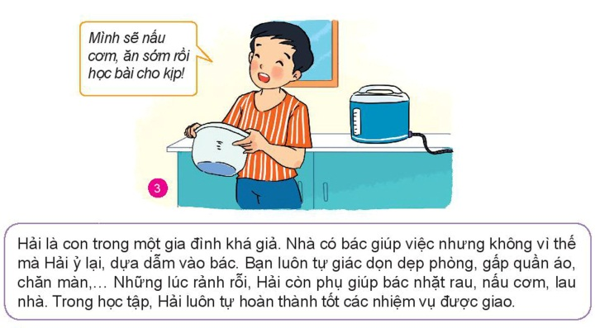


Em hãy quan sát các bức tranh, đọc thông tin dưới đây để trả lời câu hỏi:
Tự khâu vá lại chỗ áo rách
Bạn học sinh đã không tự giác làm bài tập mà chờ vào bạn khác
Tự giác nấu cơm sớm ăn để học bài
Em hãy xác định những biểu hiện của tự lập và chưa tự lập được thể hiện trong các bức tranh và thông tin?
Kể thêm các biểu hiện của tính tự lập trong học tập, lao động và trong cuộc sống mà em biết?

Slide 13
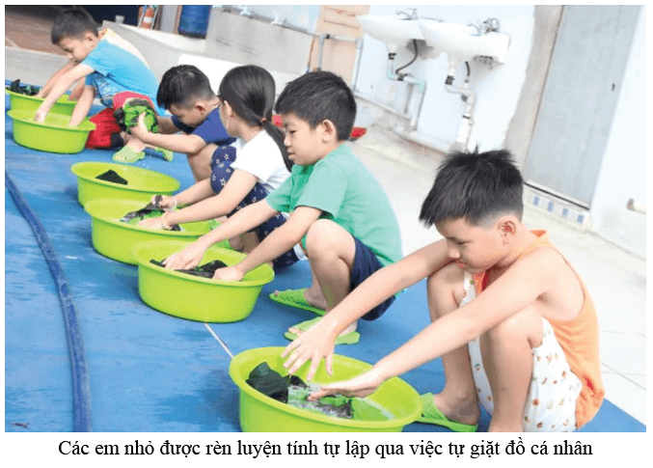

Slide 14
I. Khám phá
1. Tự lập và biểu hiện của tự lập
* Thế nào là tự lập?
* Biểu hiện của tự lập:
- Là sự tự tin, bản lĩnh cá nhân, dám đương đầu với những khó khăn thử thách.

Slide 15


Slide 16
I. Khám phá
1. Tự lập và biểu hiện của tự lập
* Thế nào là tự lập?
* Biểu hiện của tự lập:
- Là sự tự tin, bản lĩnh cá nhân, dám đương đầu với những khó khăn thử thách.
- Có ý chí nỗ lực phấn đấu vươn lên trong cuộc sống.

Slide 17
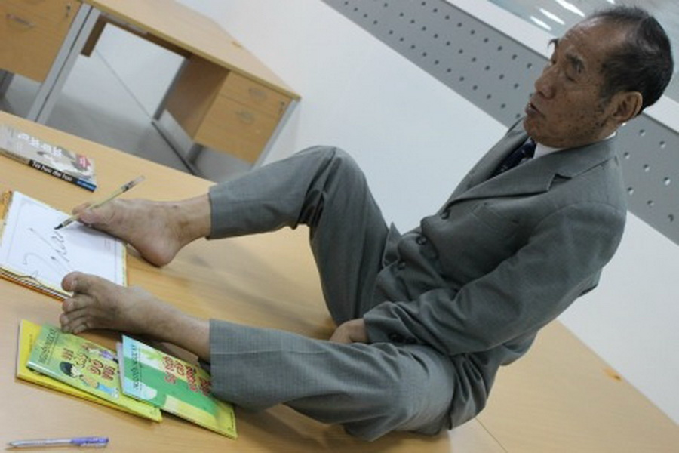
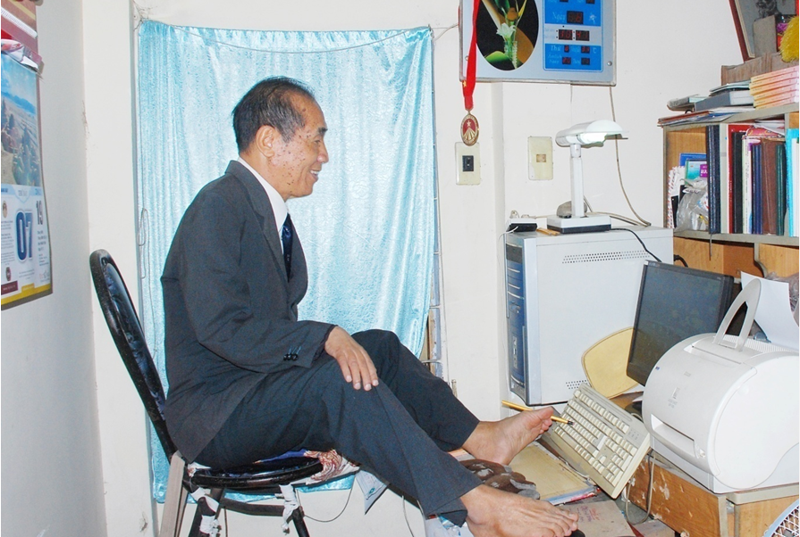

Slide 18
I. Khám phá
Tự lập có phải là chỉ hành động theo suy nghĩ của mình, không chịu nghe người khác góp ý không?
1. Tự lập và biểu hiện của tự lập
* Thế nào là tự lập?
* Biểu hiện của tự lập:
Người mà có hành vi như thế có phải là người tự lập không?
- Là sự tự tin, bản lĩnh cá nhân, dám đương đầu với những khó khăn thử thách.
Tự lập là chủ động trong công việc là cần thiết nhưng cũng cần tiếp thu ý kiến đóng góp của mọi người để công việc đạt kết quả tốt. Người không biết lắng nghe sự góp ý của người khác là người bảo thủ.
- Có ý chí nỗ lực phấn đấu vươn lên trong cuộc sống.
- Không trông chờ, dựa dẫm, ỷ lại, phụ thuộc vào người khác.

Slide 19


I. Khám phá
1. Tự lập và biểu hiện của tự lập
* Luyện tập
- Bài tập 1/SGK: Em hãy nêu một số biểu hiện về tự lập và trái với tự lập trong học tập và trong sinh hoạt hằng ngày.

Slide 20



Trò chơi: AI NHANH HƠN
Luật chơi: Các nhóm sẽ thảo luận trong thời gian 5 phút để tìm những biểu hiện của tự lập và trái với tự lập trong học tập và sinh hoạt hằng ngày. Sau đó trong thời gian 1 phút lần lượt các bạn trong nhóm sẽ lên bảng ghi kết quả của nhóm mình, mỗi bạn chỉ được ghi 1 biểu hiện. Nhóm nào ghi được nhiều biểu hiện nhất sẽ giành chiến thắng.
Nhóm 1 : Biểu hiện của tự lập và trái với tự lập trong học tập.
Nhóm 2 : Biểu hiện của tự lập và trái với tự lập trong sinh hoạt hằng ngày.

Slide 21
Những biểu hiện về tự lập và trái với tự lập trong học tập và sinh hoạt hằng ngày:
Học tập |  | Sinh hoạt hằng ngày
Tự lập | Trái với tự lập | Tự lập | Trái với tự lập
- Tự mình đi xe đạp đến lớp.
- Tự học bài và làm bài tập.
- Tự chuẩn bị đồ dùng học tập trước khi đến lớp.
-Tự giác giơ tay phát biểu xây dựng bài…
Không tự giác học bài, làm bài
Lười học
Lười suy nghĩ
Tự nấu cơm
Tự giặt quần áo
Tự làm việc nhà
Chấp hành tốt luật lệ giao thông
Luyện tập thể dục, thể thao đều đặn…
Bố mẹ nhắc làm thì mới làm
Không biết nấu cơm
Không biết làm việc nhà…

Slide 22

* Vận dụng

Slide 23

HOẠT ĐỘNG DỰ ÁN
Dự án 1
Xây dựng phiếu học tập thể hiện kết quả rèn luyện tính tự lập của bản thân và thực hiện kế hoạch
 | Các lĩnh vực | Những biểu hiện thiếu tự lập | Biện pháp thực hiện | Thời gian tiến hành | Dự kiến kết quả
1 | Học tập
2 | Lao động
3 | Hoạt động tập thể
4 | Sinh hoạt cá nhân

Slide 24

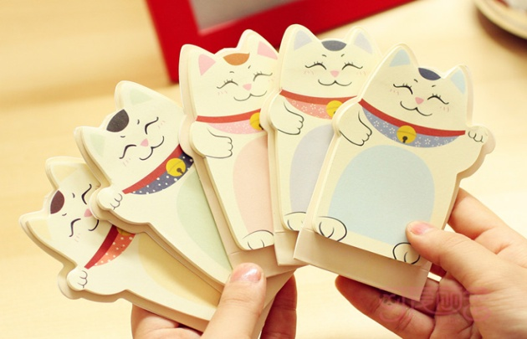
HOẠT ĐỘNG DỰ ÁN
Dự án 2
→ Ghi vào giấy note
Sắp tới kì nghỉ hè, bố mẹ dự định cho em về quê ngoại một tháng sống cùng với ông bà. Em hãy thiết kế một cuốn sổ tay để nhắc bản thân trong sinh hoạt và học tập. (Nội dung chính của sổ tay: thời gian, nội dung nhắc nhở, cách thực hiện, tự đánh giá)
→ Dán vào sổ tay
→ Chia sẻ cho cả lớp

Slide 25
1. Tự lập và biểu hiện của tự lập
* Thế nào là tự lập?
- Tự lập là tự làm lấy công việc của mình trong cuộc sống
* Biểu hiện của tự lập:
- Là sự tự tin, bản lĩnh cá nhân, dám đương đầu với những khó khăn thử thách.
- Có ý chí nỗ lực phấn đấu vươn lên trong cuộc sống.
- Không trông chờ, dựa dẫm, ỷ lại, phụ thuộc vào người khác.

Slide 26

Bài tập về nhà
Hoàn thiện sơ đồ nội dung chính
của bài học
2. Chuẩn bị phần tiếp theo của bài
3. Hoàn thành bài vận dụng

Slide 27


Xin cảm ơn thầy cô và các em
Xin chào và hẹn gặp lại!

